Slide 1
Vybraná témata dějin německy mluvících zemí po roce 1945
JMB247 Seminář k dějinám NMZ
PhDr. Michal Dimitrov, Ph.D.

Slide 2
9. seminář – 16. 4. 2024
Integrace imigrantů jako klíčové téma pro budoucnost: případ (Západního) Berlína

Slide 3
Program semináře 16. 4. 2024
O integraci, která selhala (?)
Integrace imigrantů na lokální úrovni – případ Berlín
Prezentace Lucie Váňová
„Případ Berlín“
Teorie integrace a integrační politiky
Migrant Integration Policy Index

Slide 4
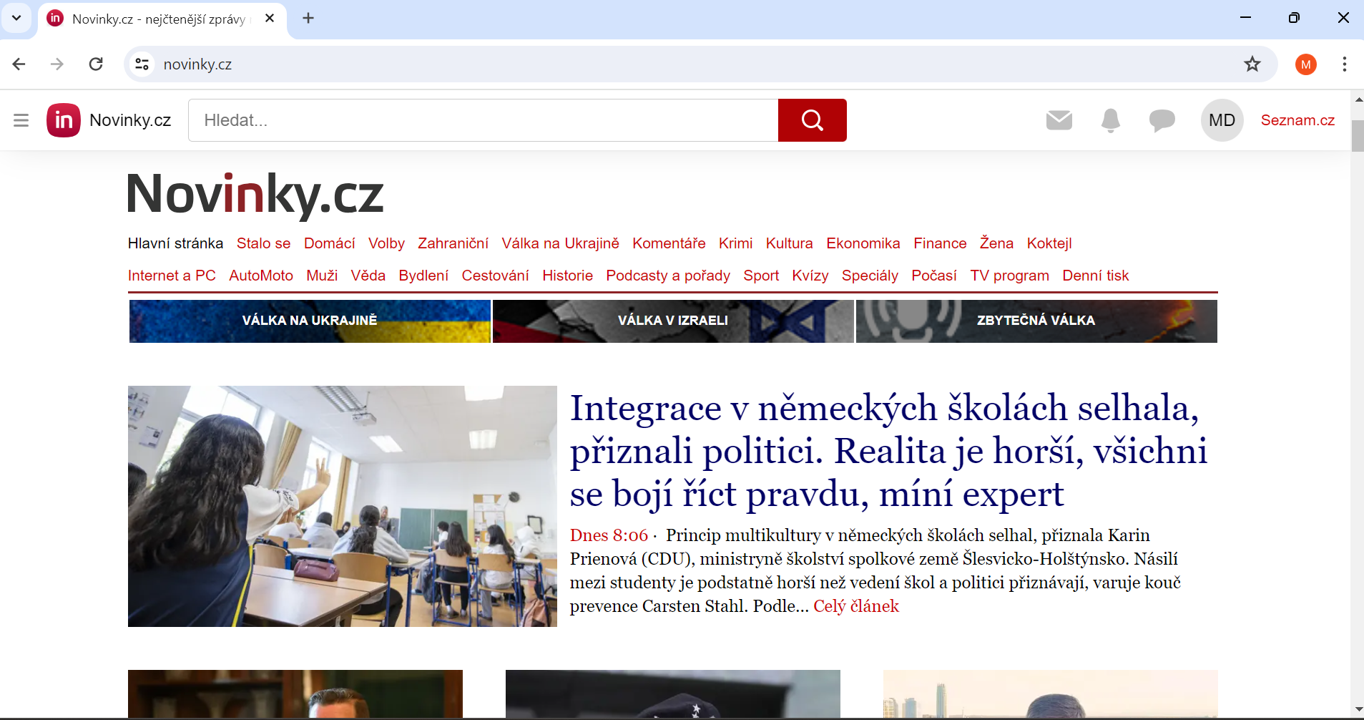
Selhala integrace v německých školách? (www.novinky.cz, 16. 4. 2023)

Slide 5
Selhala integrace v německých školách? (www.novinky.cz, 16. 4. 2023)
Princip multikultury v německých školách selhal, přiznala Karin Prienová (CDU), ministryně školství spolkové země Šlesvicko-Holštýnsko. Násilí mezi studenty je podstatně horší než vedení škol a politici přiznávají, varuje kouč prevence Carsten Stahl. Podle jeho slov problém zamlčují ze strachu o svou dobrou pověst.

Slide 6
„Čím více dětí z různých prostředí se sejde, tím větší je pravděpodobnost, že budou konflikty větší,“ řekla Prienová. Stahl tvrdí, že vedení škol se snaží problémy ututlat. „Polovina ředitelů škol lže ze strachu o pověst školy a o své vlastní postavení. V opačném případě přijde tlak shora ve stylu: Cože, vy nemáte školu pod kontrolou? Mottem je držet jazyk za zuby,“ popisuje Stahl v rozhovoru pro web týdeníku Focus.
Souhlasí s ním také poslanec zemského parlamentu Bádensko-Württemberska za FDP Hans-Ulrich Rülke, profesí středoškolský učitel. „Pokud ti, kteří mají být integrováni, tvoří většinu, situace se mění,“ říká v deníku Bild. Ve venkovských oblastech je integrace menší problém než ve městech, kde se podle jeho slov „již dá mluvit o neúspěchu“. „Pokud budou ti, kteří mají být integrováni, tvořit většinu, situace se překlopí,“ říká Rülke a pokračuje: „Máme příliš mnoho imigrace, zejména od lidí, kteří nechtějí pracovat. To má dopad na školy. Děti dobře integrovaných a pracujících rodičů se integrují snadněji“.

Slide 7
Selhala integrace v německých školách? (www.novinky.cz, 16. 4. 2023)
„Nejdůležitější je, aby politici konečně nemilosrdně brali na vědomí realitu a nesnažili se situaci vždy zastírat,“ uvedl Heinz-Peter Meidinger, prezident Německého svazu učitelů.
Souhlasí s ním i kouč Steel. „Musíme prolomit mlčení a přestat bagatelizovat a konečně přijmout účinná, a především cílená opatření. Vzdělávací, intervenční a integrační programy, kterým děti a mladí lidé také rozumějí, věří jim a přijímají je,“ řekl.
Autorka: Jitka Zadražilová, 16. 4. 2024, 8:06

Slide 8
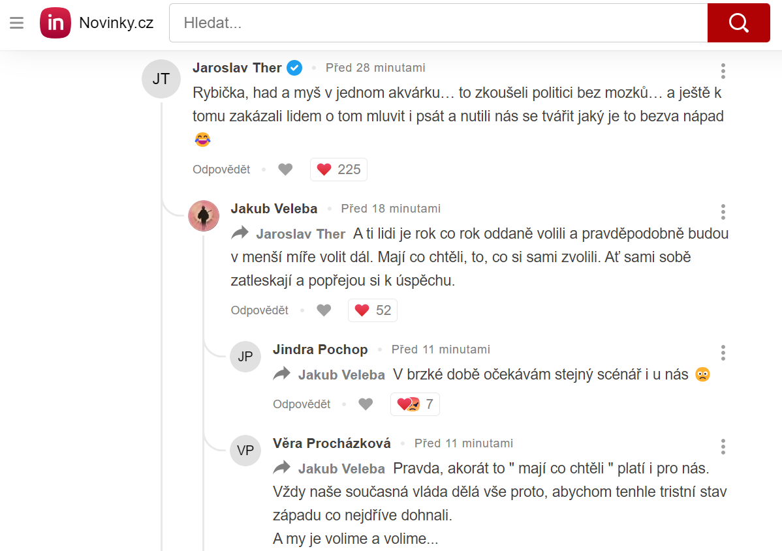
Z diskuse…

Slide 9
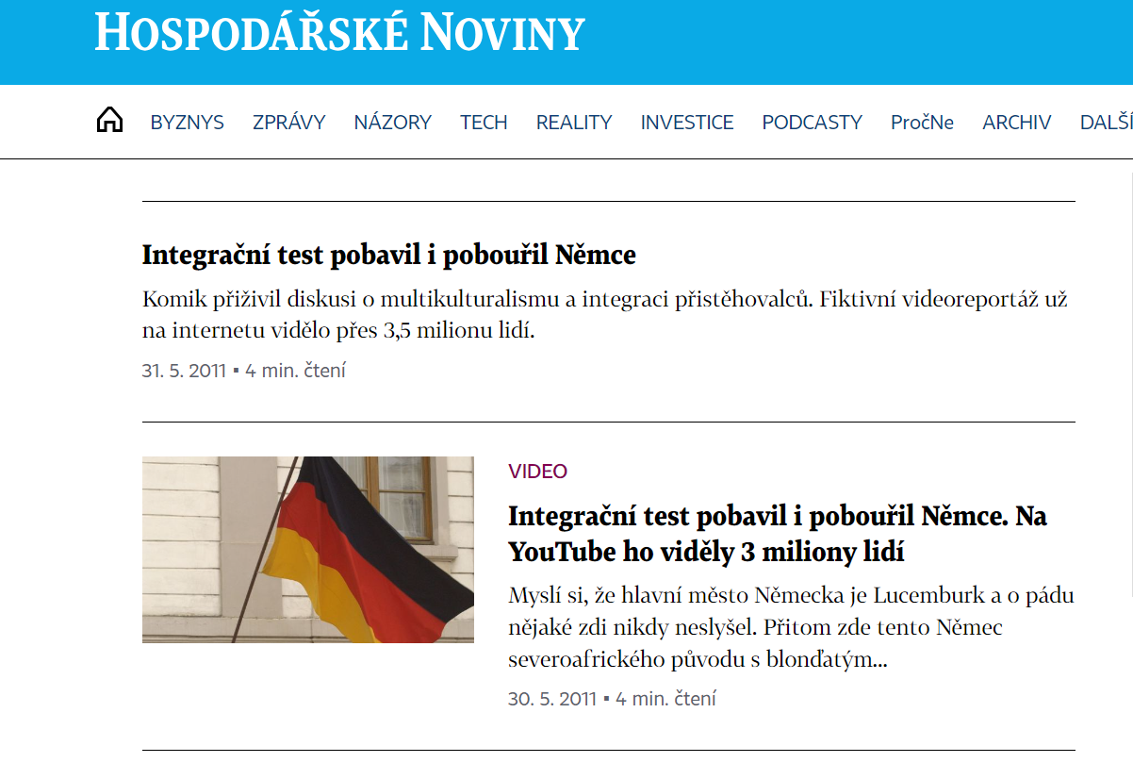
O clickbaitu v rychlé žurnalistice

Slide 10
https://www.youtube.com/watch?v=vcAN-Efb57I

Slide 11
Integruje se tím, že pije se sousedy pivo a svoji ženu nezmlátil už dva měsíce. O tom, že by v Německu kdy padla nějaká zeď, nikdy neslyšel a za hlavní město země považuje Lucemburk. A svými odpověďmi zasáhl citlivý nerv dnešní německé společnosti. Během pouhých dvou týdnů vidělo video s chlapíkem s blonďatým knírkem na serveru YouTube přes 3,5 miliónu lidí. Ti se teď přou o to, jestli mladého imigranta rovnou vyhostit, nebo mu naopak zařídit v televizi vlastní pořad.
Dnes osmadvacetiletý muž s blonďatým knírkem a jen těžce vyslovitelným jménem Tedros Teclebrhan dorazil s matkou a dvěma staršími bratry do Německa, když mu bylo pouhých sedm měsíců. Před občanskou válkou v Eritreji rodina utekla do Západního Německa, kde všichni dostali azyl i šanci začít nový život. Jako spousta dalších. Tedros si nedovede představit, že byl žil jinde než tady. „Miluju Německo, mám tu rodinu i přátele, mám i německé občanství,“ říká v rozhovoru pro ihned.cz zcela bezchybnou němčinou, ovšem okamžitě dodává: „Ale necítím se být Němcem. Ne proto, že bych jím nechtěl být. Když jdu ale po ulici, většina lidí si mě nezařadí jako Němce, ale jako podezřelého chlápka s tmavou barvou pleti.“

Slide 12
Přesně to se Tedrosovi stalo na začátku května. Na ulici ho zastavil televizní štáb s videokamerou a dobrosrdečný chlapík ochotně začal odpovídat na anketu simulující integrační test, kterým musejí v Německu projít nově příchozí imigranti ze zemí mimo EU, anebo také cizinci, kteří žádají o německé občanství. Už po první otázce bylo jasné, že o reáliích své země svalnatý muž v bílém nátělníku a s moderním telefonem v ruce nemá ani tušení.
Video s podtitulem „Co se ve vysílání neobjevilo“ se na serveru YouTube okamžitě stalo hitem. Už po pěti dnech prolomilo hranici jednoho miliónu zobrazení, po dvou týdnech počet diváků stoupnul na tři a půl miliónu. Pro jedny je anketa smutným dokladem selhané integrace imigrantů, pro druhé satirická kritika, která staví zrcadlo xenofobní německé společnosti. Příspěvky dokazují rozpolcenost Německa v postoji vůči imigrantům. Pro mnohé zůstávají pouhými cizinci, i když mají německý pas anebo se dokonce v Německu narodili. Diskutující se navzájem ujišťují, jestli je to celé podvrh, anebo je to s vědomostmi imigrantů opravdu tak zoufalé. Kde je pravda?
(Link na video s českými titulky zde…)
https://www.youtube.com/watch?v=vcAN-Efb57I

Slide 13
Tedros Teclebrhan, už bez blonďatého knírku, se plaše usmívá. Takový úspěch svého skeče, do něhož nahustil všechna hlavní klišé o imigrantech, ani ve snu nečekal. Mladý komik, který ve svém profilu udává, že plynně ovládá švábskou a tureckou němčinu, se přitom jenom chtěl pobavit. „Kdysi jsem se dostal do podobné situace. Chtěl jsem se prostě ukázat, udělat na někoho dojem. Jenže dopadlo to úplně opačně, a pak jsem si říkal, že jsem měl radši mlčet. Ale potom se tomu člověk zasměje. V kultuře, ze které pocházím, používáme smích jako terapii.“
To, že velké množství lidí bere video naprosto vážně a že se o něm tak vášnivě diskutuje, nechápe: „Schválně jsem to s odpověďmi přeháněl až do absurdnosti. Každý přece ví, že v Německu je kancléřem žena, a sotva kdo by se asi veřejně přiznal k tomu, že doma mlátí svoji ženu.“ Přitom je podle něj v zemi mnoho lidí s nízkým vzděláním, kteří mají s podobnými vědomostními otázkami problémy. Jak imigrantů, tak i Němců, dodává.

Slide 14
Sám přitom nebyl daleko od toho, aby se stal klasickým příkladem selhané integrace. „Moje školní dráha byla plná turbulencí, měnil jsem jednu školu za druhou. Ale nakonec jsem se vzpamatoval, dodělal reálku a potom ve Stuttgartu absolvoval hereckou školu,“ říká Tedros, který už hrál v několika televizních filmech a mezi jeho největší úspěchy patří angažmá v Kolíně nad Rýnem v adaptaci slavného muzikálu z Broadwaye Hairspray.
„Nejsem politik, jsem herec,“ říká Tedros na otázku, jestli se snažil kritizovat vyhrocenou debatu, v níž se vrcholní politici přou o to, kolik je v Německu „odmítačů integrace“, jestli multikulturalismus opravdu selhal anebo jestli islám patří k Německu. Každý si prý jeho skeč, na který už na Youtube existují třeba ruská a turecká parodie, může vyložit po svém. „Ale myslím si, že hlavním problémem této společnosti je chybějící tolerance. A to na obou stranách,“ dodává.
Michal Dimitrov

Slide 15
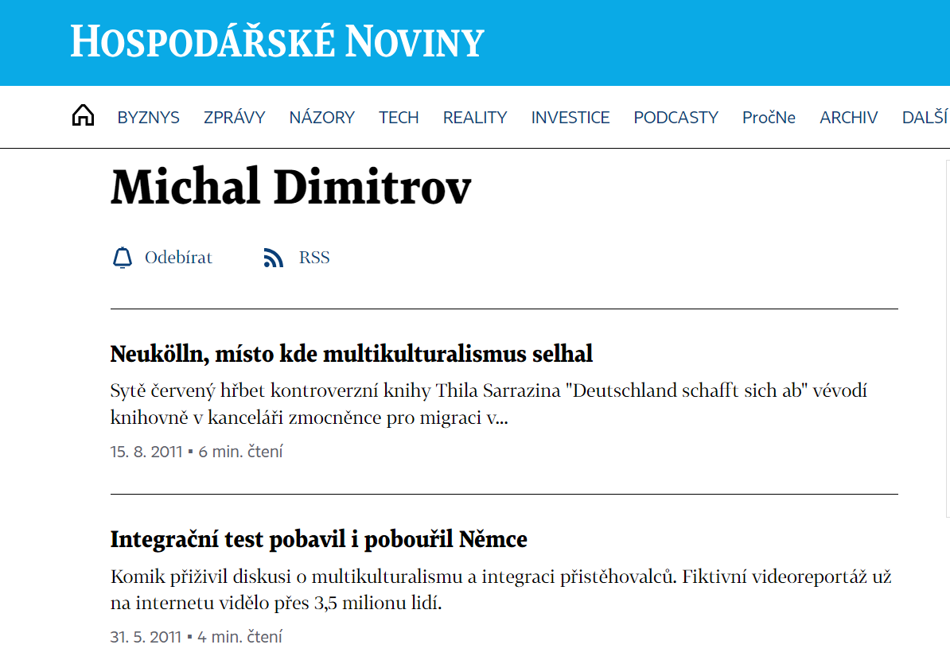
Poslední reportáž…

Slide 16
Prezentace
Integrace imigrantů na lokální úrovni na příkladu Berlína
Referentka:
Lucie Váňová

Slide 17
„Případ Berlín“ - diskuse
Stephan Lanz, „The German Sonderweg: multiculturalism as ,racism with a distanceʻ“, in European Multiculturalism revisited, ed. Alessandro Silj (London/New York: Zed Books, 2010), 105–146.

Slide 18
„Případ Berlín“ - diskuse
1) Vysvětlete pojmy multikulturalismus a asimilace a jejich vztah k pojmu integrace (Dohledejte základní subkoncepty v rámci teorie multikulturalismu.)
2) Jak Stephan Lanz charakterizuje cizinecký zákon z roku 1965 – jak se projevoval v praxi a jak se jeho aplikace odrážela na integraci imigrantů?
3) Jak přistupoval Západní Berlín k integraci před rokem 1973?
4) Jak se podle Lanze po roce 1973 mění obsah pojmu „Ausländer“ (alien)
5) Charakterizujte „reálně existující multikulturalismus“ západoberlínské vlády v 80. letech 20. století na pozadí konzervativního/liberálního boje o „integraci“.
6) Vysvětlete Žižekovu definici německého multikulturalismu jako „racism with a distance“
7) Vysvětlete termíny „Leitkultur" a „diversity“ ("diversity policy")
8) Do jakého "ideologického spektra" byste zařadili autora textu Stephan Lanz

Slide 19
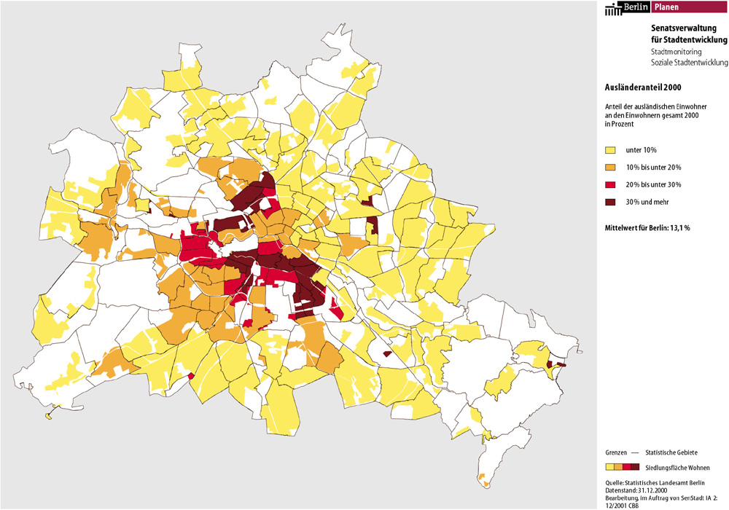
Prostorová koncentrace cizinců 2000

Slide 20
Koncentrace cizinců v Berlíně 1998

Slide 21
Osoby bez ukončeného vzdělání 1998

Slide 22
Míra nezaměstnanosti v Berlíně 1998

Slide 23
Nízkopříjmové vrstvy v Berlíně 1998

Slide 24
Příjemci sociální pomoci v Berlíně 1998

Slide 25
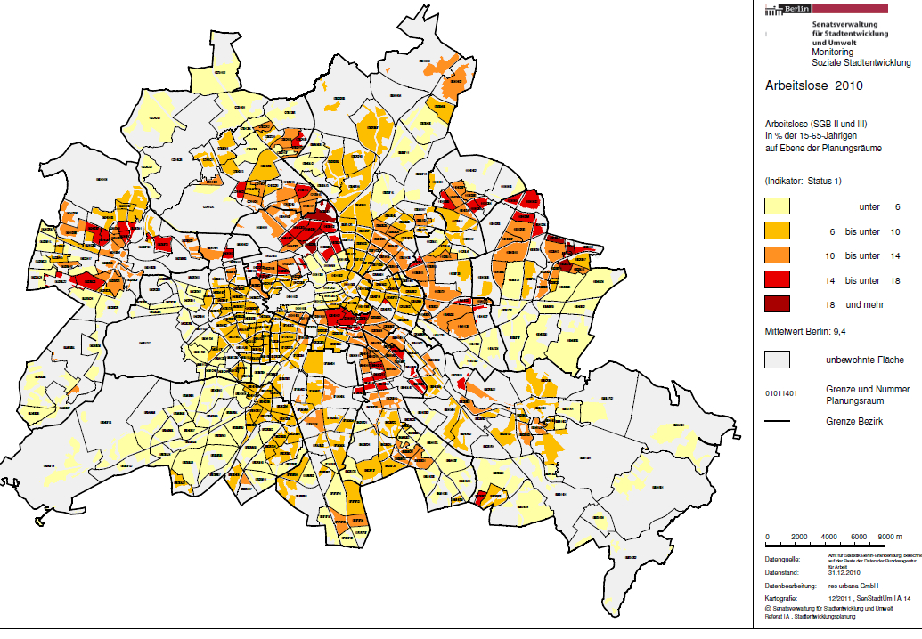
Integration Deficits in Berlin
Unemployment

Slide 26
„Dobrý“ Kreuzberg – „špatný“ Neukölln?

Slide 27
Berlín, Kreuzberg

Slide 28
Kreuzberg

Slide 29
So36

Slide 30
Kreuzberg v 50. letech 20. století

Slide 31
Kreuzberg v 50. letech 20. století

Slide 32
Kreuzberg a Berlínská zeď

Slide 33
Kreuzberg a Berlínská zeď

Slide 34
Kreuzberg a Berlínská zeď

Slide 35
Kreuzberg a Berlínská zeď

Slide 36
Fenomén So36 („36 brennt, 61 pennt“)

Slide 37
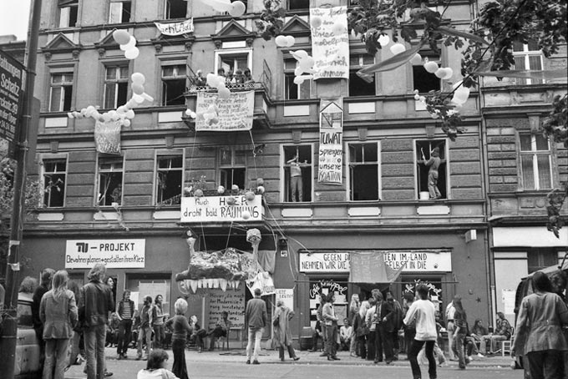
Hausbesetzerszene, 80. léta

Slide 38
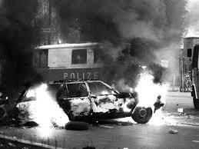
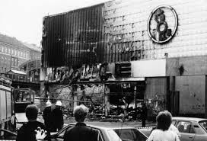
1. květen 1987

Slide 39
Berlín: přistěhovalecké město „under construction“
Berlín – dlouhá historie imigrace (Postupimský edikt 1685 – toleranční výnos, příchod židů, protestantů z FRA, CZE atd.)
20 % obyvatelstva
19. století – Poláci z pruského záboru, židé (z Ruska)
1895 – 290 000 obyvatel neněmeckého původu (17 % obyvatelstva)
130 000 Poláků, cca 90 000 Rusů
20. století – 20. léta: Rusové, židé (1923: 360 000); 160 000 Židů
Třetí říše – 1944 – 380 000 nuceně nasazených cizinců
rozdělené město po 2. sv. v.
1949–1961 – 1 500 000 Němců uteklo z východního do západního Německa, 200 000 zůstalo v Západním Berlíně
zpožděný start náboru pracovních sil v zahraničí
1965 – 5 000 gastarbeiterů; 1973 – cca 180 000, 48 % z Turecka

Slide 40
Kreuzberg jako symbol „tureckého ghetta“

Slide 41
Kreuzberg jako symbol „tureckého ghetta“
1973 – oficiálně 20 500 Turků, neoficiálně až 30 000
1972 – třetina dětí narozených v místní nemocnici turecké státní občanství (650 dětí z 1 720)
některé ulice pouze 20 % německých obyvatel (výjimečně)
vůdčí diskurs: ghetto
1975 – „Zuzugssperre“ – zákaz stěhování cizinců do okrsků Kreuzberg, Tiergarten a Wedding

Slide 42
Berlín: přistěhovalecké město „under construction“
1980: Berlín – 233 000 cizinců (cca 13 % obyvatelstva); Berlín největším „tureckým“ městem mimo Turecko (více než 100 000 Turků)
1983: podíl cizinců v Kreuzbergu 31 % (každý třetí cizinec), podíl dětí ve škole s cizím občanstvím cca 60 %
1980: tři čtvrtiny všech cizinců mezi 15. a 24. rokem života neukončenou povinnou školní docházku; cca polovina dětí cizinců mezi 16. a 20. rokem nechodila do školy ani do práce
nové téma: islám jako nebezpečí
1989: Východní Berlín – podíl cizinců 1,5 %
1989: Západní Berlín – podíl cizinců 13,7%
1991 Berlín (sjednocený) – 355 000 cizinců
1990–2005 – vyměnilo se 60 % populace města
2007: Berlín – 470 000 cizinců
24 % z Turecka, 10 % ex-Jugoslávie, 6 % z arabského světa, 30 % ze států EU
(2008) 863 000 obyvatel s migračním původem (podíl 25 % na obyvatelstvu), mezi dětmi od 6 do 15 let 42% podíl
2014: Berlín: 543 000 cizinců (podíl 15,6 %),
podíl tureckých občanů na cizincích už jen 18 %
2019: Berlín: 777 000 cizinců (podíl 20,6 %)
migrační původ: 35 % obyvatel (x 2009: 25 % obyvatel)

Slide 43
Kreuzberg – z „freaklandu“ v „slumland“?
Barbara Lang: „multikauzální metamorfóza“ čtvrti po roce 1989
Sozialstrukturatlas 1998:
Kreuzberg „ganz unten“ –
nezaměstnanost: 30,8 %; závislost na sociálních dávkách: 13,8 %
proces gentrifikace – ekonomická a sociální proměna lokálních struktur ve městě
Klaus Landowsky (předseda parlamentní frakce Berlínské CDU): „Zajímavá scéna se po otevření zdi přesunula do Auguststraße nebo Prenzlauer Bergu. Zůstali junkies, násilí, cizinci – a jen sotva nějací normální Berlíňané.“ (Tagesspiegel 9. 3. 1998)
Notes:
Rolf Lindner,

Slide 44
Integrační politika v Berlíně
Frank Gesemann: tři fáze berlínské integrační politiky
1) integrační politika jako sociální politika policy (1971–1981)
1971 – „Einwanderungstadt“, „bedarfsorientierte Integrationspolitik“
sociální podpora gastarbeiterů, kteří chtěli zůstat
2) integrační politika cestou podporování organizací imigrantů (1981–2003);
politizace cizinecké otázky
vznik úřadu zmocněnce senátu pro cizince; Barbara Johnová; dvojí funkce:
1) koordinátor berlínské integrační politiky
2) ombudsman a advokát imigrantů;
liberální, multikulturní integrační politika x restriktivní imigrační politika (žádní noví imigranti, návratová politika)
3) integrace jako elementární téma městské politiky (od roku 2003)
konceptualizace integrace, tvorba indikátorů integrace
senator for Integration (since 2003); participation and integration law (2010)

Slide 45
Integrace cizinců jako asimilace
„Buď návrat do staré vlasti […], nebo setrvání v Berlíně; to zahrnuje rozhodnutí stát se natrvalo Němcem“; třetí varianta, tedy „zůstat tu a nikdy se nechtít stát Berlíňanem by vedla k vzájemné izolaci skupin obyvatelstva; naše město musí snést zeď a naše město nemůže snést ještě ploty, které sami natahujeme nebo připouštíme“.
(Richard von Weizsäcker, 1981)

Slide 46
Multikulturalismus jako prostředek k asimilaci?
Integrace dle západoberlínského senátu:
„mezi přizpůsobením a uchováním vlastních kulturních specifik“
„udržení kulturní identity a rozmanitosti menšin cizinců“ přispěje k tomu, že se tyto skupiny „postupně začlení do německého společenského systému“ = dočasný multikulturalismus“
„kritické hranice je dosaženo tam, kde zdůrazňování kulturní zvláštnosti jde ruku v ruce s vědomím stažením se do názorového ghetta, s nepřátelstvím vůči vnějšímu světu a agresivním tlakem na solidarizaci směrem dovnitř [komunity].“

Slide 47
Turci „jediní normální“ v Západním Berlíně?
„Turci jsou jedinou normální skupinou obyvatelstva v Berlíně: jako jediná skupina obyvatelstva mají děti, přikládají velký význam rodinnému životu, usilují o normální pracovní podmínky, pracují hodně a dlouho a šetří a platí daně, čímž vytvářejí sociální kapitál, zatímco ostatní skupiny ho jenom spotřebovávají.“
(Wolfgang Kewenig, senátor vnitra, pol. 80. let 20. st.)

Slide 48
Migrační krize 1989–1993
další nárůst počtu cizinců
1988 – 1989 – přes 20 000 německých vysídlenců z východní Evropy
1987 – 1989 – vzrostl počet cizinců o 34 000, cca 1/3 = Turci
vysoký počet žadatelů o azyl
„polské trhy“
1990 – 34 000 žadatelů o azyl
1987–1993 – počet cizinců ve městě vzrostl o cca 100 000 lidí
volby 1989 – Die Republikaner – 7,5 % hlasů
nová vláda SPD-zelení 1989–1991: „multikulturní politika“
1991 – návrat CDU k moci (koalice s SPD), kontinuita s 80. lety („Das Boot ist voll!“)
proticizinecké útoky

Slide 49
Deficity integrace v sjednoceném Berlíně
Nezaměstnanost
celkově – 1991: 9,7 %, 2005: 21,5 %, 2015: 10,4 %
cizinci – 1991: 14,7 %, 2005: 44,1 %, 2015: 21,0 %
2003: 12,6 % cizinců v produktivním věku žijících v Berlíně pobíralo sociální dávky
2005: 81,1 % nezaměstnaných cizinců nemělo ukončené sekundární vzdělání
1991 – 2005 – snížil se počet učňovských míst cizinců o 50 %
Vzdělání
2006: 27 % žáků s jinou mateřštinou než němčinou (35 % z Turecka)
Berlin-Neukölln, Mitte – cca 40 %
2006: 50 % bez ukončené školní docházky
2006: 54 % dětí v mateřských školách s migračním původem problémy s němčinou
reprodukce deficitů v oblasti vzdělání > nezaměstnanost > chudoba

Slide 50
Kreuzberg na přelomu 20. a 21. století

Slide 51
Integrace a integrační politika
„Každý mluví o integraci a každý tím myslí něco jiného. Snad právě v tom spočívá to zvláštní politické kouzlo, neboť názoroví vůdci a poli-tičtí činitelé se rychle domluví na nutnosti integrace přistěhovalců, aniž musí přesně říci, co vlastně chtějí.“
(Heinz Fassmann)

Slide 52
Integrace
dlouhodobě trvající
vzájemné působení zpravidla dvou různých společností, přijímající a přijímané,
které může v závislosti na řadě faktorů vyústit v různou míru a intenzitu začlenění imigrantů
do sociálních vazeb a
struktur většinové společnosti.

Slide 53
Sociální integrace kombinace modelu Race-Relation-Cycle a typologie Hartmuta Essera (podle H. Fassmanna)
 | Race-Relation-Cycle |  | Rozvětvení
Fáze | Proces | Typ sociální integrace
1 | Přistěhování První kontakt | Segmentace
2 | Konkurence Konflikt | Segmentace
3 | Přizpůsobení se většinové spol. | Klesající segmentace | Neúspěch přizpůsobení | Segmentace Izolace
4 | Zánik etnicity | Asimilace | Uchování etnicity | Vícevrstvá integrace

Slide 54
Integrační politika a její koncepty
normativnost = stanovení žádoucího cíle
závislost na politických, sociálních, kulturních hodnotách společnosti
koncept republikanismu, universalismu
univerzálnost práv a povinností, oddělení veřejné a soukromé sféry (Francie)
koncept multikulturalismu
„rovnocennost v jinakosti“ (Kanada)
gastarbeiterský model
snaha se nutnosti integrace vyhnout (Německo, Rakousko)
pragmatismus ???

Slide 55
Multikulturní společnost
popisuje stav, kdy v jedné společnosti/na jednom území žijí lidé původem z různých kulturních prostředí
X
multikulturalismus
myšlenkový a politický směr (kulturní ideologie), který zastává stanovisko, že v jednom demokratickém státě mohou společně žít nejen jednotlivci, ale i skupiny s různou kulturou a zdůrazňuje prospěšnost kulturní rozmanitosti pro společnost a stát
cílem je politicky sjednotit všechny občany bez ohledu na jejich původ, rasu, náboženské přesvědčení bez tlaku na setření či kulturních odlišností
radikální multikulturalismus – včetně sexuálních menšin, asociálních lidí atd.

Slide 56
Interkulturalismus: nová cesta a cíl integrace?
reakce na krizi multikulturalismu
vychází z principů interkulturní výuky
původ v kanadské provincii Québec v 70. letech
paralelní alternativa pro kanadskou multikulturní doktrínu na federativní úrovni s cílem uchovat francouzskou identitu provincie
usiluje o evoluci vládnoucí historické identity směrem k procesu, v němž mají všichni občané bez ohledu na svůj původ ve společnosti stejný hlas a ničí kultura nebo identita nemá privilegovaný status
„culture of diversity“
vychází z chování, preferencí, identity a schopností jednoho každého jedince, které spíše než rasová, náboženská nebo etnická příslušnost určují univerzální faktory jako věk, pohlaví, postavení na trhu práce a ekonomický status, vzdělání apod.
x multikulturalismus v zásadě vychází z koexistence kultur a identit ve společnosti, ovšem žádnou z nich oficiálně neupřednostňuje a nevytváří tlak na to, aby členové jednotlivých skupin akceptovali život v heterogenní, multikulturní společnosti

Slide 57
Migrant Integration Policy Index 2006
British Council + Migrant Policy Group
EU 25 + Kanada, Norsko a Švýcarsko
6 kritérií pro hodnocení integrační politiky
celkem 144 indikátorů
přístup na pracovní trh
přístup k trvalému pobytu
slučování rodin
antidiskriminace
politická participace
přístup ke státnímu občanství

Slide 58
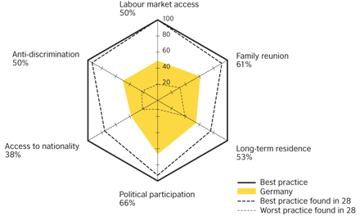
Migrant Integration Policy Index 2006
Německo

Slide 59
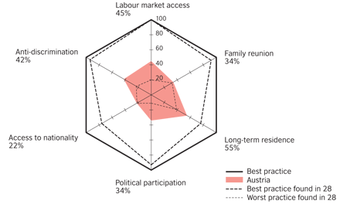
Migrant Integration Policy Index 2006
Rakousko
Zdroj: http://www.integrationindex.eu/integrationindex/2299.html

Slide 60
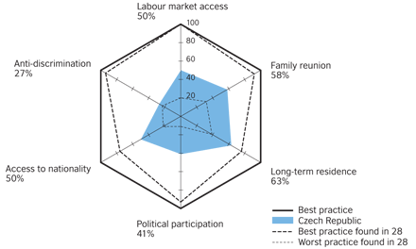
Migrant Integration Policy Index 2006
Česká republika

Slide 61
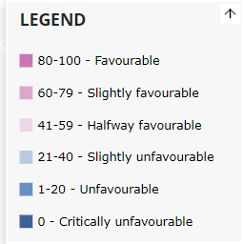
Migrant Integration Policy Index 2015

Slide 62
Migrant Integration Policy Index 2015

Slide 63
Migrant Integration Policy Index 2015

Slide 64
Migrant Integration Policy Index 2015

Slide 65
Německo, Rakousko, Česko

Slide 66
Seminář 23. 4. 2023
Text na přípravu:
Reinhard Heinisch, „Austria: The Structure and Agency of Austrian Populism“, in Daniele Albertazzi a Duncan McDonell (eds.), Twenty-First Century Populism. The Spectre of Western European Democracy (Hampshire/New York: Palgrave Macmillan, 2008), 67–84.
Prezentace: Adam Vyhnálek

Slide 67
Rozdělení referátů (2)
8) Přistěhovalecké země proti své vůli – imigrace do NMZ po roce 1949 (9. 4. 2024)
Prezentace: Petr Kozel
9) Integrace imigrantů jako klíčové téma pro budoucnost: příklady Berlín a Vídeň (16. 4. 2024)
Prezentace: Lucie Váňová
10) Dlouhý stín populismu v Rakousku – od Haiderovi ke Strachemu a dál? (23. 4. 2024)
Prezentace: Adam Vyhnálek
11) Migrační krize v Německu (30. 4. 2024)
Prezentace: Emma Kodyšová
12) Německy mluvící země, energetika a bezpečnostní politika; zhodnocení semináře; zhodnocení semináře (7. 5. 2024)
Prezentace: -
13) (14. 5. 2024) – rektorský den – výuka odpadá!

